Slide 1
Jak to było...?
Czyli historia naszej szkoły od pierwszego kamyczka…

Slide 2
Na początku szkoła nie mieściła się w obecnym budynku,
ale w zwykłym domu, w pobliżu kościoła.
Oto informacje o jej pierwszej siedzibie:
(fragment książki Karla Müllera )
Katolicka szkoła powszechna
Szkoła istnieje od roku 1772. Budynek szkolny zostaje zbudowany w roku 1828 obok plebanii, powiększenie szkoły następuje w roku 1881. Według danych z roku 1925 mieszkanie służbowe nauczyciela obejmuje trzy ogrzewane pomieszczenia o powierzchni 96 m². Wielkość ogrodu wynosi 12 arów, służbowej ziemi 1,5 ha. W roku 1871 liczba uczniów wynosi 211 dzieci. Jest 106 katolickich chłopców 102 katolickie dziewczęta ;1 chłopiec i 2 dziewczyny
są wyznania mojżeszowego.
W roku 1925 uczy się 107 dzieci w trzech klasach.

Slide 3
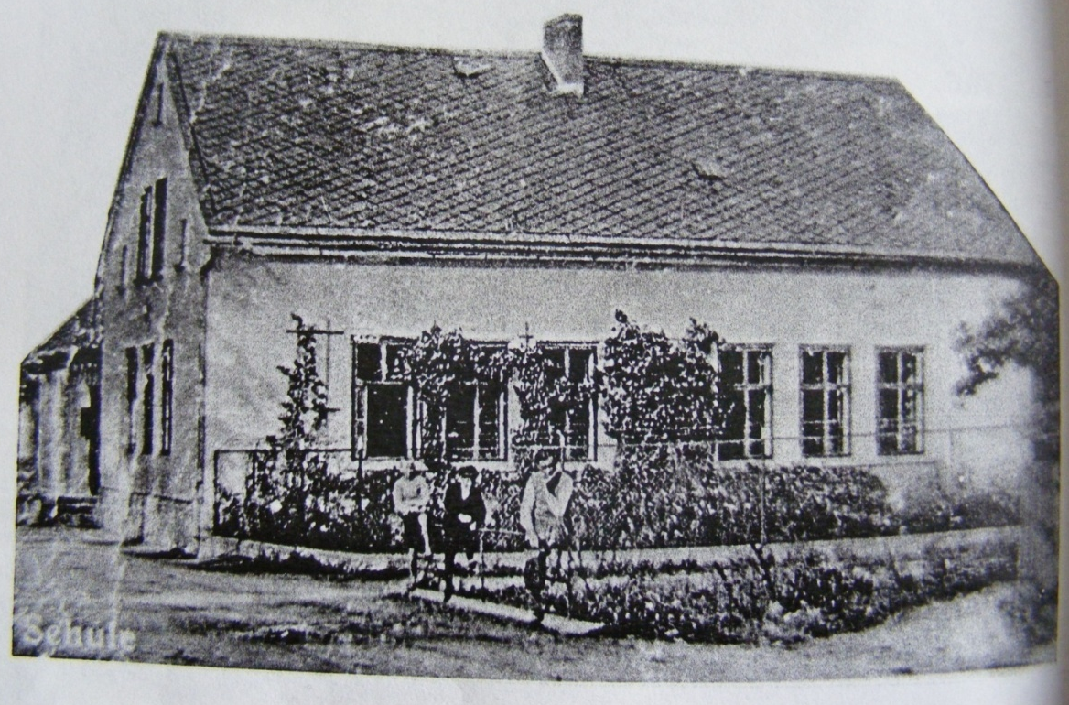
Nauczyciele szkolni
Następujące wyliczenie pracujących w Dürr - Arnsdorf (Jarnołtów) nauczycieli nie należy uważać za kompletne. Dane pochodzą z dokumentów kościelnych, Śląskich Dzienników Prowincjonalnych, protokołów z egzaminów szkolnych, dokumentów starostwa nyskiego oraz oparte
są na tradycji ustnej. Nie można sięgać do kroniki szkolnej i innych dokumentów szkolnych,
zostają one zniszczone w roku 1945 przez Polaków.
Pierwszy budynek szkoły.

Slide 4
A oto historia naszej obecnej szkoły.
Opowiemy o jej losach
od samego początku
aż do dnia dzisiejszego…

Slide 5
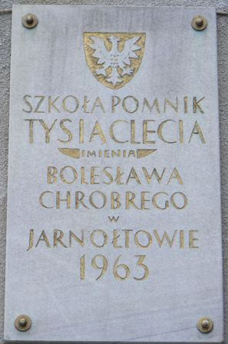
…zaczęło się wiosną 1962r.,
gdy rozpoczęto budowę szkoły.
Dzięki pomocy mieszkańców okolicznych wsi,
ich ofiarności i poświęceniu,
17 listopada 1963r.
odbyło się uroczyste
otwarcie placówki.

Slide 6
Porządkowanie terenu szkolnego
trwało około 2 lata. W tym czasie
borykano się z różnymi problemami,
np. brakiem wody,
w wyniku czego szkoła ogrzewana była piecami kaflowymi.
Jednak te nie spełniały swojej roli.
W związku z tym w 1972 roku
założono w szkole centralne ogrzewanie.

Slide 7
W związku z wprowadzeniem reformy szkolnej w 1973 roku
obniżono stopień organizacyjny szkoły.
Została ona punktem filialnym Zbiorczej Szkoły Gminnej
w Kopernikach.
Dzieci od klasy IV były dowożone autobusem do Kopernik.

Slide 8
W 1974 roku w budynku szkolnym powstał Dom Dziecka i szkoła zajmowała jedynie dwie sale lekcyjne.
Jednak to rozwiązanie nie należało
do najlepszych. Mieszkańcy Jarnołtowa
i Kijowa domagali się przywrócenia ośmioklasowej szkoły.
Ich prośbę spełniono dopiero w 1982r.
Dom Dziecka udostępnił część sal,
w których zastępczo
mogła funkcjonować szkoła.
Mimo tego,
teren placówki szkolnej był mały
i wszystkie zajęcia
odbywały się w ogromnej ciasnocie.

Slide 9
W związku z tym władze gminne zdecydowały, że dobudowane zostaną
trzy sale lekcyjne
i tereny do rekreacji.
Z chwilą oddania dobudowanej części szkoły okazało się, że uczniowie nie mieszczą się w salach lekcyjnych.
Z tego też względu,
w czerwcu 1986 roku podjęto uchwałę
o likwidacji Państwowego Domu Dziecka.
Ludność, ponownie w czynie społecznym, urządziła sale lekcyjne.
Zburzono ścianki działowe,
uzupełniono braki w posadzkach, pomalowano pomieszczenia.
W dobudowanej części budynku urządzono wiejskie przedszkole.

Slide 10
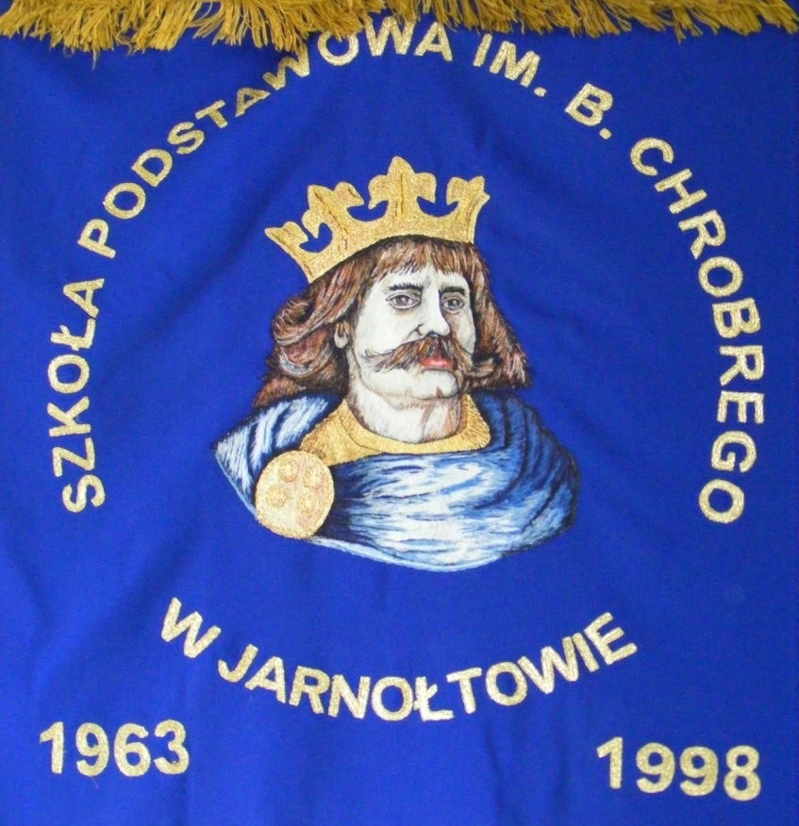
W latach 1996/97 ze szkoły w Jarnołtowie utworzono zespół, w skład którego wchodziła Szkoła Podstawowa i Publiczne Przedszkole.
Dwa lata później, bo w 1999r. odbyły się ważne uroczystości.
12 czerwca 1999 roku Burmistrz Miasta i Gminy Otmuchów Krzysztof Konik
wręczył szkole sztandar.
35 – lecie szkoły
i nadanie sztandaru
to szczególnie ważne wydarzenie
dla całej społeczności szkolnej
i lokalnej.

Slide 11
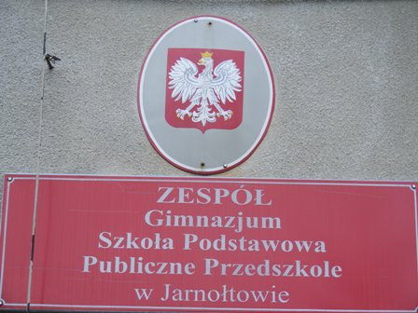
Także w 1999 roku w związku
z wprowadzeniem reformy oświaty nastąpiła reorganizacja placówki i utworzono zespół:
Gimnazjum,
Szkoła Podstawowa
i Publiczne Przedszkole.
W murach szkoły powitano 55 gimnazjalistów.
Funkcję dyrektora Zespołu
od momentu jego utworzenia pełni mgr inż. Bożena Kochanowska.
W latach 1963-1997 funkcję dyrektora szkoły pełnili:
Józef Czarnecki
Wacława Kmita
Władysław Seruga

Slide 12
Posiadamy różnego rodzaju dokumenty i zapiski,
towarzyszące naszej szkole
od samego początku.

Slide 13
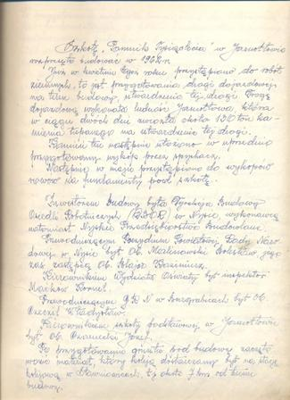
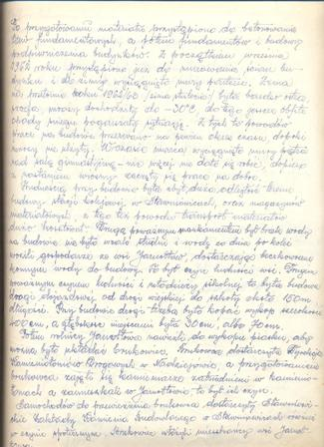

Slide 14
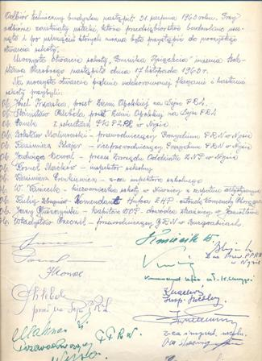
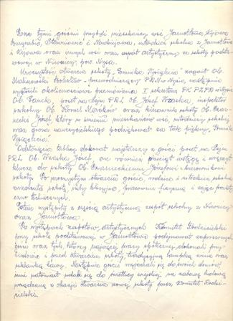

Slide 15
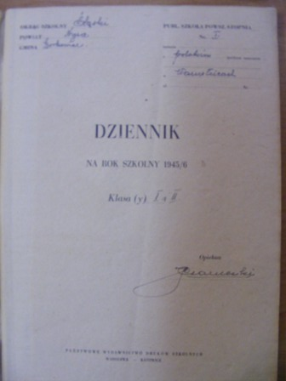
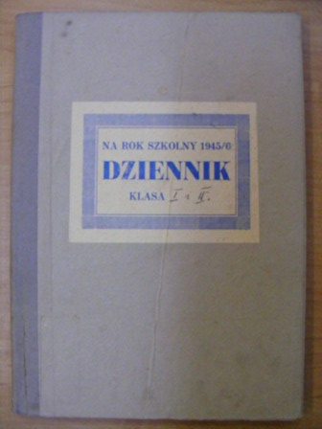

Slide 16
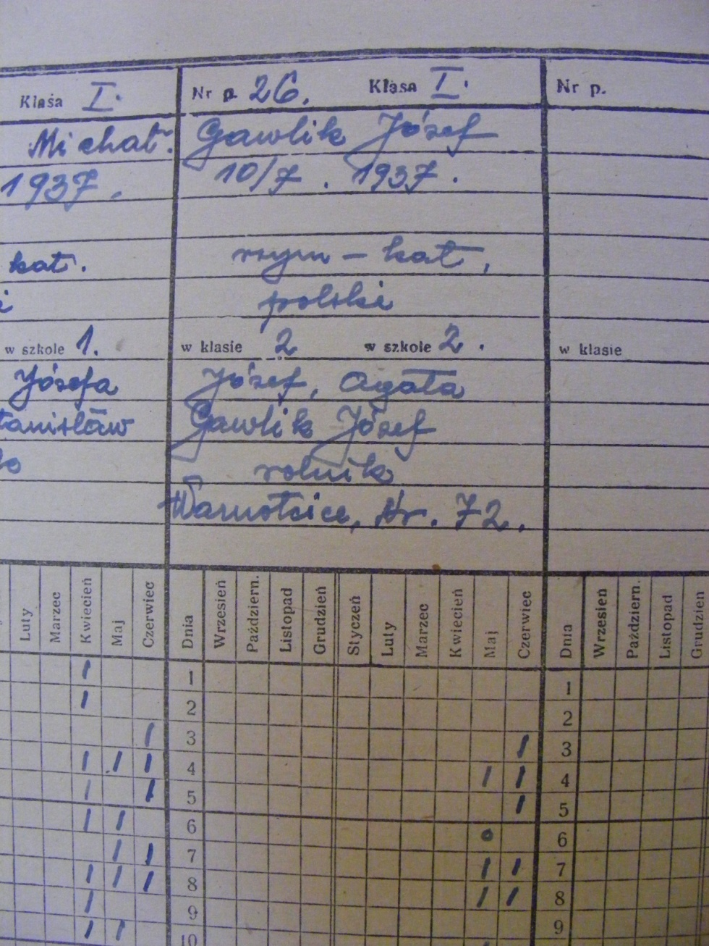
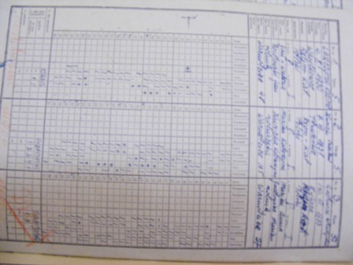
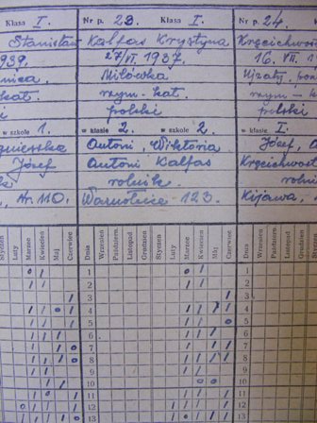
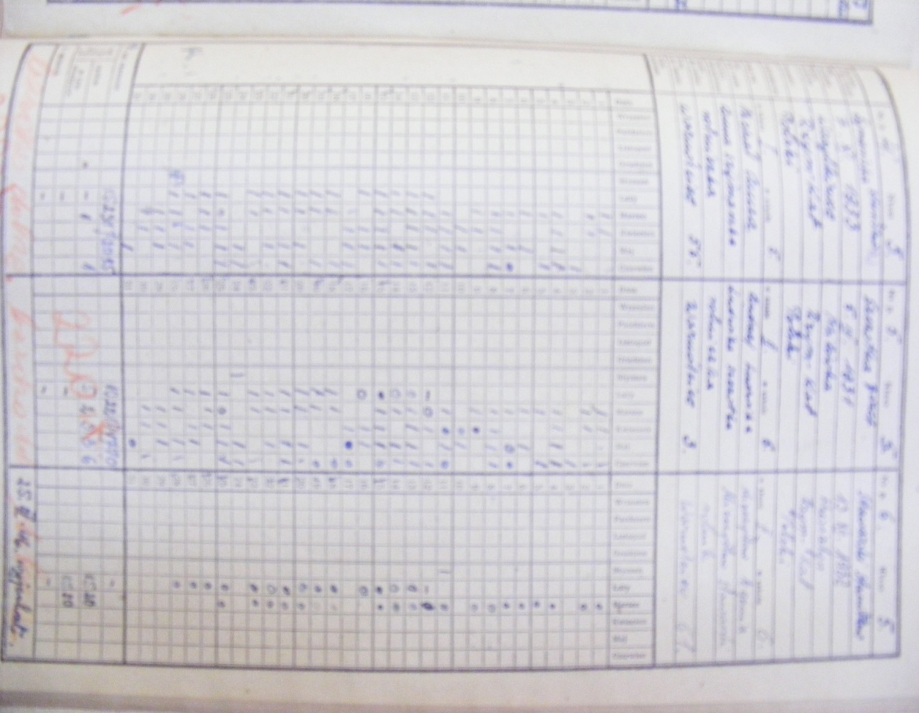

Slide 17
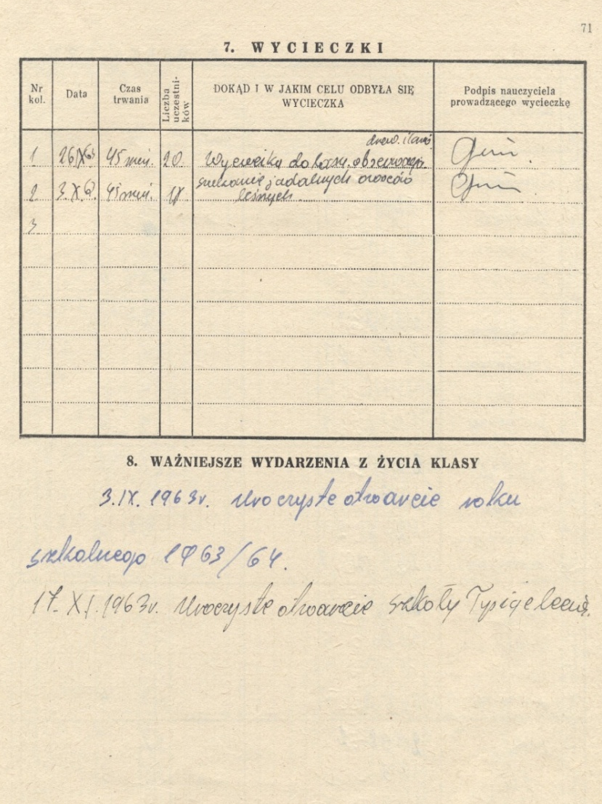
Oto zapisek informujący
o uroczystym otwarciu
szkoły Tysiąclecia,
które
odbyło się dnia
17.XI.1963r.

Slide 18
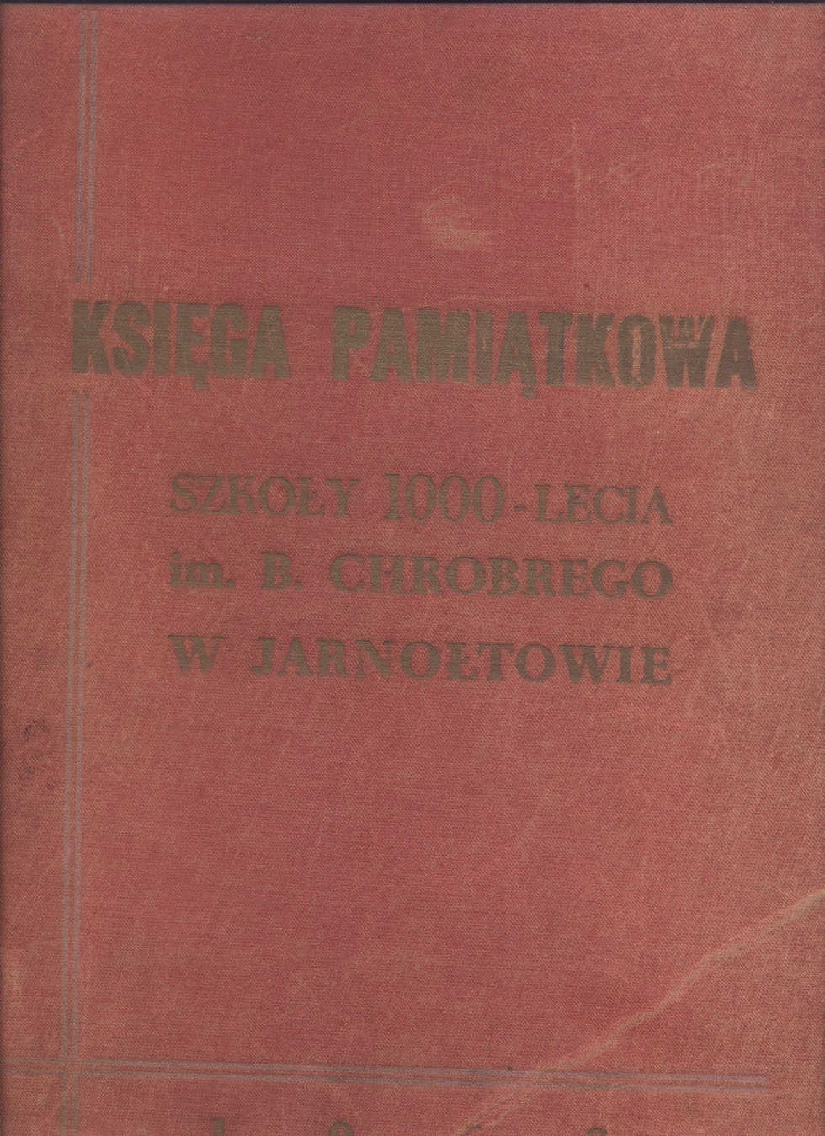
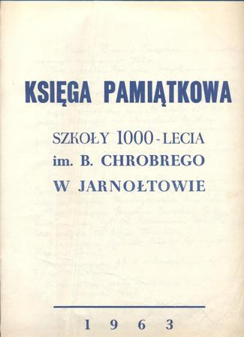
Takim dokumentem jest także pierwsza
kronika szkolna.
W niej zapisane są wszystkie ważne i mniej ważne wydarzenia zawarte w dziejach szkoły.

Slide 19
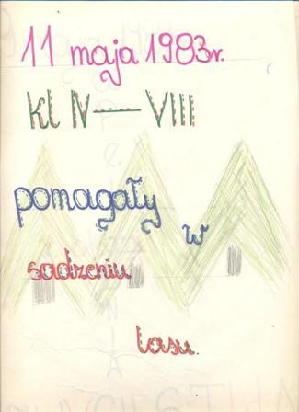
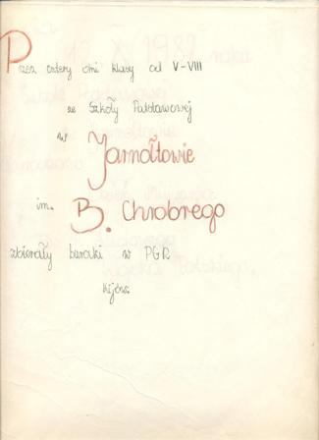

Slide 20
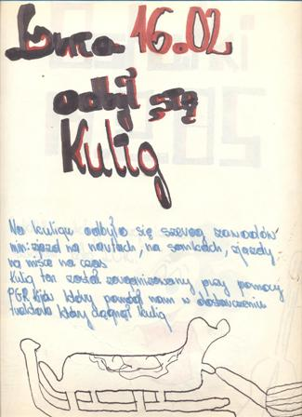

Slide 21
Najcenniejsze dla nas są jednak przekazy słowne i możliwość spotkania się z osobami, które stanowią żywą historię szkoły.
Oto wspomnienia Pani Wacławy Kmity – drugiego dyrektora naszej placówki .

Slide 22
Państwo Kmitowie u progu swojej kariery zawodowej.

Slide 23
Na podstawie starych dokumentów i kronik wyznaczyliśmy listę pierwszych absolwentów szkoły:
Rok szkolny 1948/49
Jończy Wiesława
Juraszek Stefania
Kalwara Apolonia
Kułakowska Józefa
Loranc Czesława
6. Marszałek Rozalia
7. Myśków Michał
8. Piechota Joanna
9. Rogalska Maria
10. Rosołowska Janina
11. Słomka Rozalia
12. Suchanek Stanisław
13. Wojnarowicz Władysław
14. Stojdanowska Teresa

Slide 24
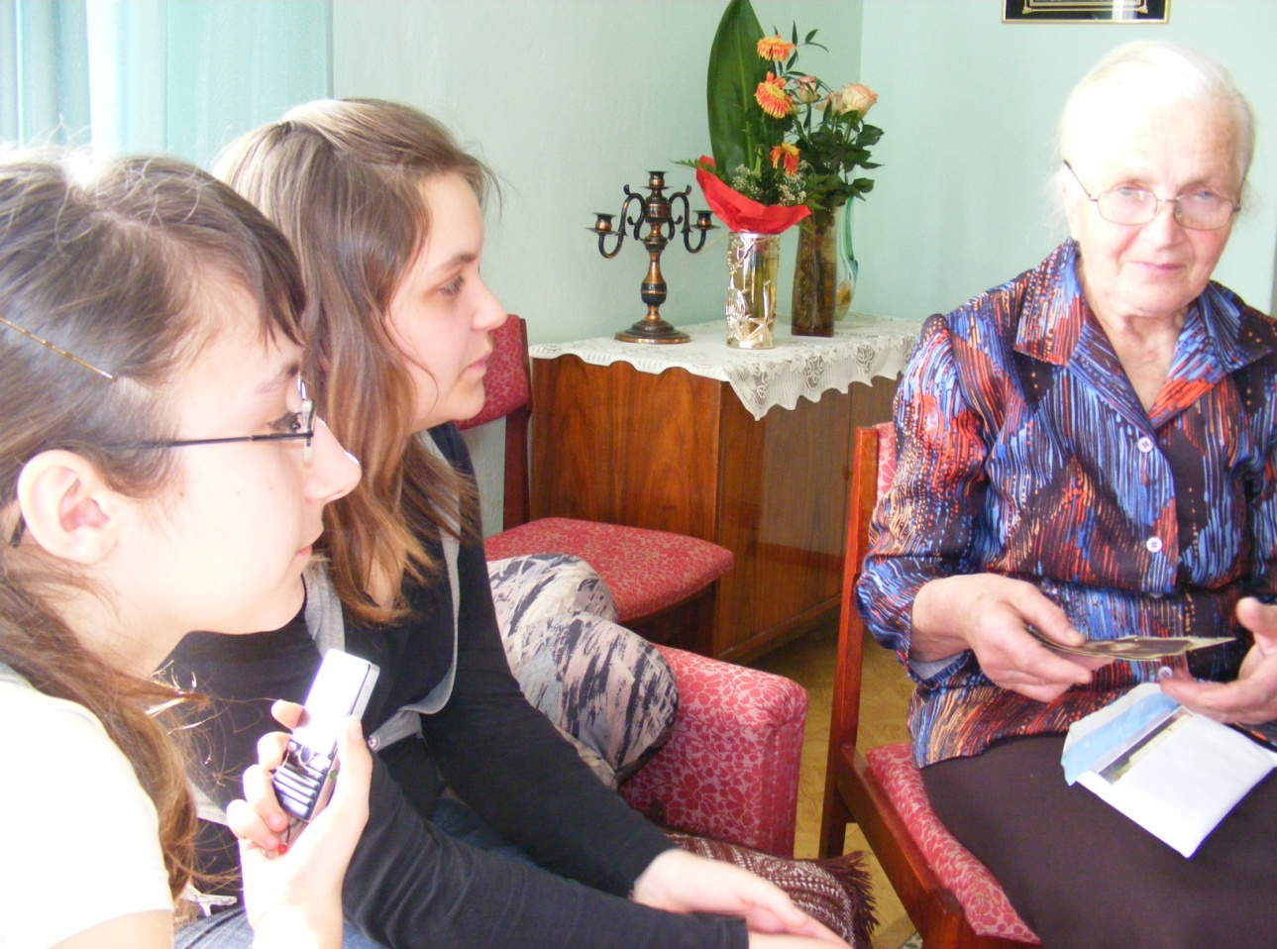
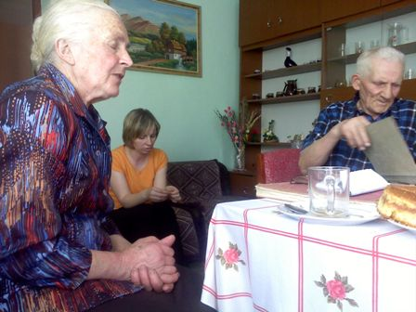
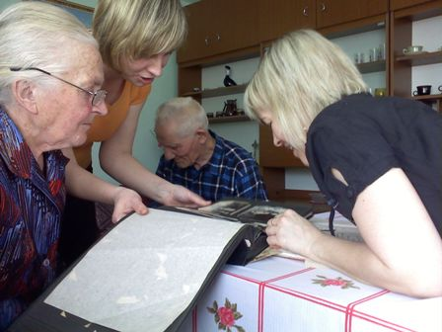
W pobliżu szkoły mieszkają ludzie,
których przeszłość w jakiś sposób łączy się z historią szkoły. Jednymi z nich są państwo Gawlikowie mieszkający w Jarnołtowie…

Slide 26
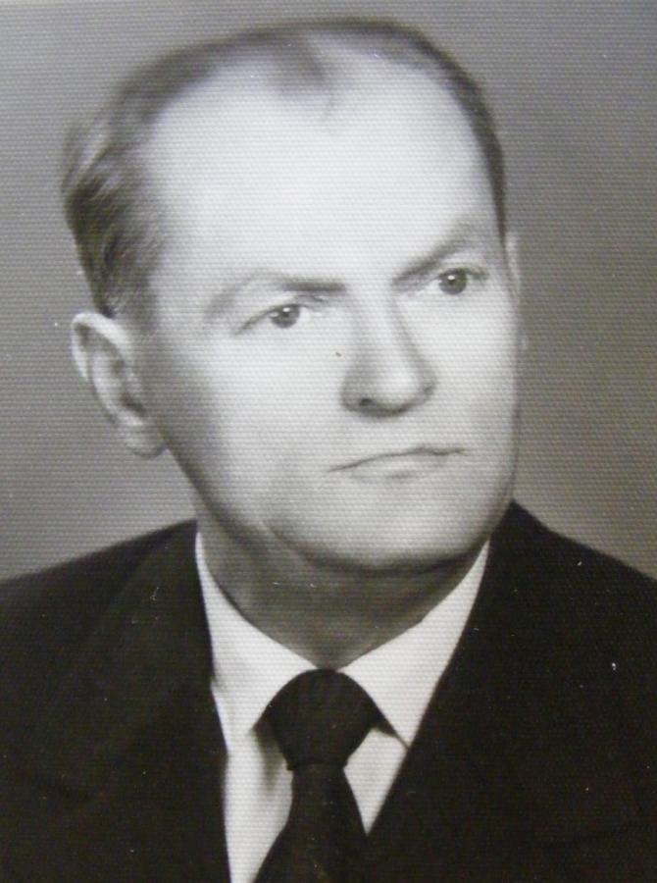
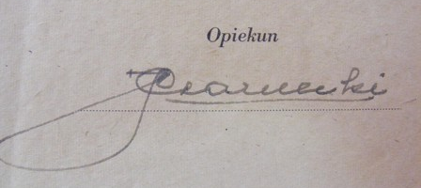
Słuchając państwa Gawlików,
często spotykaliśmy się
z nawiązaniem i opowieściami
o jednym z nauczycieli,
panu Józefie Czarneckim.
To on od 1962 roku czuwał nad
pracami przy budowie szkoły.
W tym czasie piastował stanowisko
kierownika placówki i zajmował się
wszystkim.
Pan Czarnecki był bardzo związany
ze szkołą, nauczał wszystkich przedmiotów
i pomagał w rozwiązywaniu problemów
swoim podopiecznym. Był wtedy
jedynym nauczycielem i sam musiał
zmagać się z wieloma trudnościami.
Dopiero po kilku latach do szkoły przybywali inni pedagodzy, którzy służyli pomocą w nauczaniu. Praca i trud włożony w działania dotyczące szkoły był bardzo doceniany przez otoczenie. Pan Gawlik kilka razy określił nauczyciela mianem „kochanego człowieka”.

Slide 27
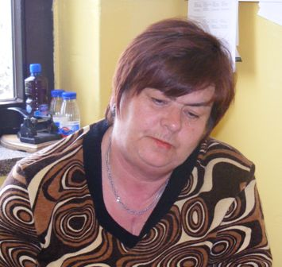
A oto jak wspomina okres dzieciństwa oraz swojego tatę córka Pana Czarneckiego – obecnie sekretarka w naszej szkole, Pani Barbara Murzyniak.

Slide 29
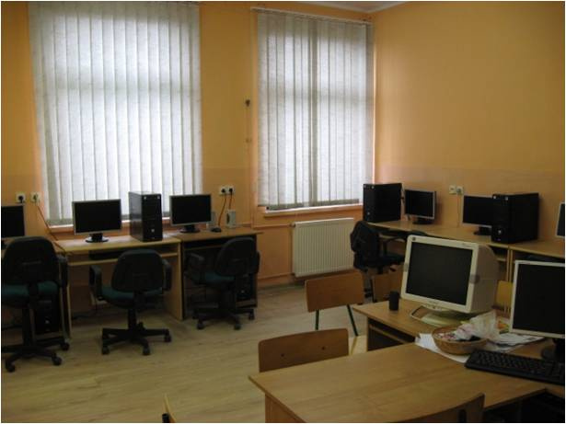
Z roku na rok kierownictwo i pracownicy placówki
pozyskiwali środki finansowe,
które przeznaczono na modernizację i doposażenie
gabinetów lekcyjnych.
Warto podkreślić, że utworzona w 1999 roku sala informatyczna niczym nie odbiega od podobnych gabinetów
w placówkach znajdujących się w dużych miastach.
10 stanowisk komputerowych
nie satysfakcjonowało dyrektora szkoły,
poczyniono więc starania zmierzające do uruchomienia
kolejnych stanowisk.
W roku szkolnym 2003/04 zakupiono nowe komputery
i oddano do dyspozycji uczniów kolejny gabinet.

Slide 30
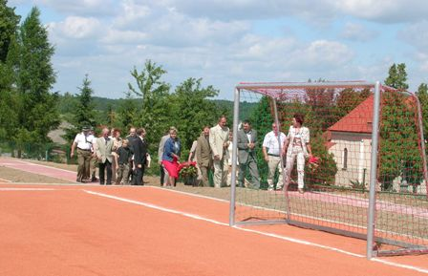
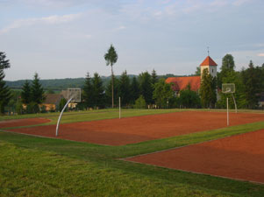
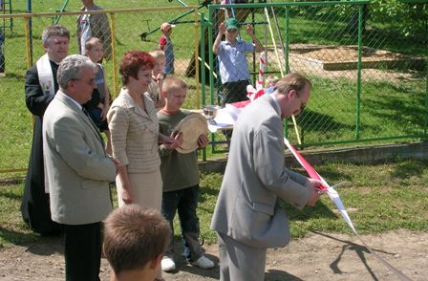
18 czerwca 2005 roku miało miejsce uroczyste otwarcie upragnionego kompleksu sportowego.

Slide 31
Ważne daty w dziejach szkoły:
1962 - budowa szkoły
1963 - otwarcie szkoły
1973 - 1981 - utworzenie Punktu Filialnego Zbiorczej Szkoły Gminnej w Kopernikach
1974 - część budynku przeznaczono na Państwowy Dom Dziecka
1982 - przywrócenie ośmioklasowej szkoły
1986 - likwidacja Państwowego Domu Dziecka
1996/97 - utworzenie Zespołu: Szkoła Podstawowa i Publiczne Przedszkole
1999 - wręczenie sztandaru
1999 - reorganizacja placówki i powstanie Zespołu: Gimnazjum, Szkoła Podstawowa i Publiczne Przedszkole
PODSUMUJMY…

Slide 32
Serdecznie dziękujemy…
Państwu Gawlikom, Państwu Kmitom i Pani Basi Murzyniak za niezwykle miłe spotkania, poświęcony nam czas oraz udostępnienie zdjęć…
Filipowi Treli
za piękne gitarowe tło muzyczne…
Realizatorzy projektu:
Karolina Rożniatowska
Karolina Macyszyn
Gracjan Pieszczyk
Artur Konieczny
Jakub Fryz
uczniowie klasy II b Gimnazjum w Jarnołtowie-
-maj ‘ 2010-

